Slide 1


Estructuras de Datos
Iteradores
Gonzalo Gabriel Méndez, Ph.D.
www.ggmendez.com

Slide 2
ArrayList versus LinkedList
Ambas implementan la interface List
List
<interface>
ArrayList
LinkedList
Se usan de manera similar, lo que varía es la implementación interna

Slide 3
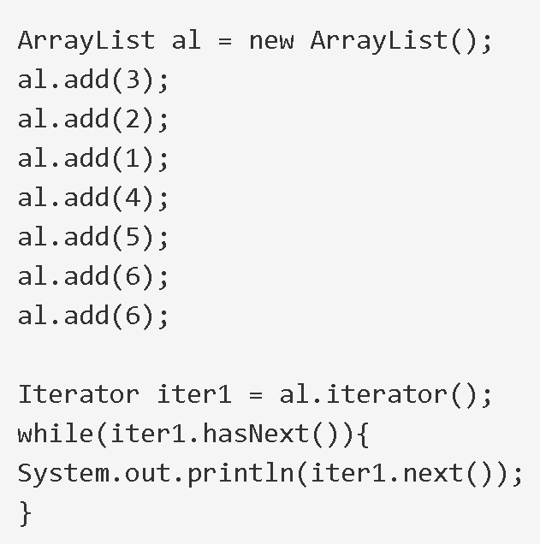

ArrayList versus LinkedList
Arreglos con tamaño variable
Crece 50% cada vez que cambia de tamaño
Eficiente para get y set
Ineficiente para añadir y remover
Doblemente enlazadas
Eficientes para añadir y remover
Menos eficiente para get y set

Slide 4
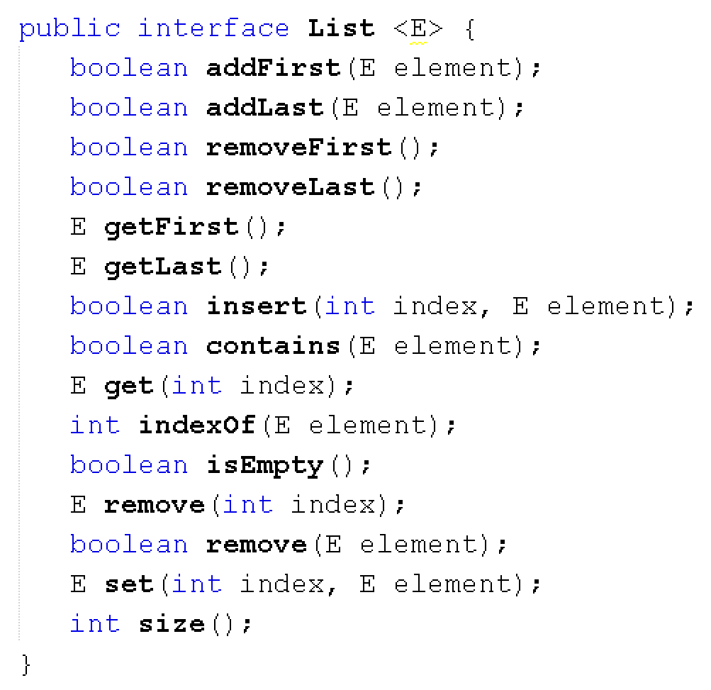
Implementando Listas como en Java

Slide 5
Implementando Listas como en Java
public class ArrayList<E> implements List<E>
public class LinkedList <E> implements List<E>

Slide 6
Recorriendo ArrayList y LinkedList
ll

Slide 7
Recorriendo ArrayList y LinkedList

Slide 8
Recorriendo ArrayList y LinkedList
Objecto de tipo Iterator
Método iterator()

Slide 9
El método iterator
Retorna una instancia de la interface Iterator
Dicha instancia guarda el estado de la iteración (en qué punto del recorrido vamos)
Debe producir un nuevo iterador cada vez que es invocado
No debe retornar el mismo iterador dos veces. De otro modo, hay conflictos
Cómo podemos guardar el estado de la iteración de una lista?

Slide 10
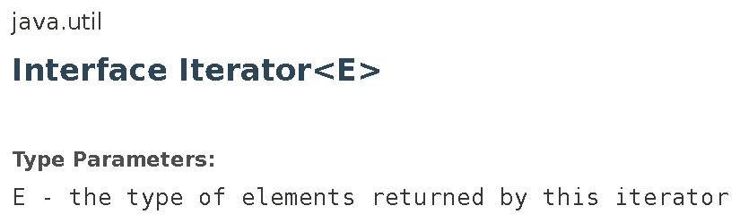
Interface Iterator
El método iterator() retorna un objecto de tipo Iterator
Un iterador es una es una abstracción que provee acceso a los elementos de la lista
Quien usa el TDA no tiene que instanciar un nodo viajero ni llamar a getContent
En Java, Iterator es una interface parametrizada por tipo.

Slide 11
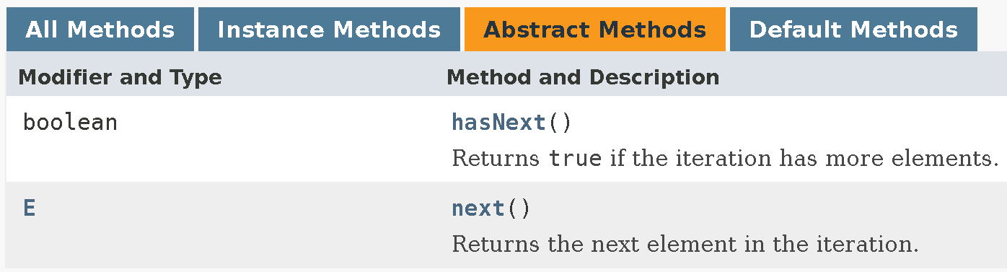
Interface Iterator
Toda clase que implementa esta interfaz debe definir dos métodos:
boolean hasNext (); E next();

Slide 12
Qué hacen next() y hasNext()?
Un iterador debe hacer seguimiento del elemento en el que está actualmente
Debe permitir avanzar de un elemento a otro
Esto se hace en el método next() que:
1. devuelve el elemento actual y, 2. avanza el cursor al siguiente elemento
Antes de avanzar, verificamos si hay siguiente elemento:
while(iterator.hasNext()) { //if next element exists
next(); // advance the pointer
}

Slide 13
Resumen
boolean hasNext (); E next();
Iterator iterator ();

Slide 14
Implementando Iterators

Slide 15
Forma 1: Clase que implemente la interface Iterator
public class MyIterator<E> implements Iterator {
// interface implementation
}
public Iterator<E> iterator() {
return new MyIterator<E>();
}

Slide 16
Forma 2: Creando una clase anónima
public Iterator<E> iterator() {
Iterator<E> it = new Iterator<E>(){
// interface implementation
}
return it;
}

Slide 17
La Interface Iterable

Slide 18
Utilidad
Permite el uso de una versión mejorada de lazo for
A este tipo de lazo se lo conoce como for-each
for (Item item: customDataStructure) {
// do stuff
}

Slide 19
¿Cómo Implementarla?
Implementar la interface Iterable
Crear una clase que implemente la interface Iterable
class CustomDataStructure implements Iterable<E> {
// code for data structure
public Iterator<E> iterator() {
return new CustomIterator<>(this);
}
}

Slide 20
Clase CustomIterator
class CustomIterator<E> implements Iterator<E> {
// constructor
CustomIterator<E>(CustomDataStructure obj) {
// initialize cursor
}
// Checks if the next element exists
public boolean hasNext() {
}
// moves the cursor/iterator to next element
public E next() {
}
// Used to remove an element. Implement only if needed
public void remove() {
// Default throws UnsupportedOperationException.
}
}

Slide 21
Interfaz ListIterator
ESTRUCTURAS DE DATOS

Slide 22
La Interface ListIterator

Slide 23
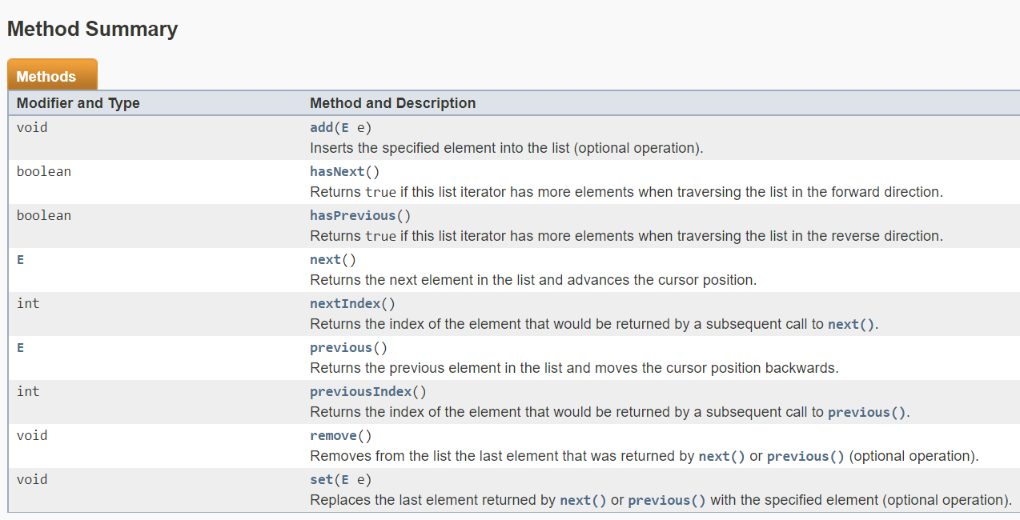
Interfaz ListIterator
Permite implementar iteradores para recorrer la lista en cualquier dirección:

